Slide 1
机器学习概述
《神经网络与深度学习》
https://nndl.github.io/

Slide 2
教学内容
机器学习
  概念
  原理
线性回归
  定义
  最小均方误差
  最大似然估计
  最大后验估计
机器学习的几个关键点

Slide 3
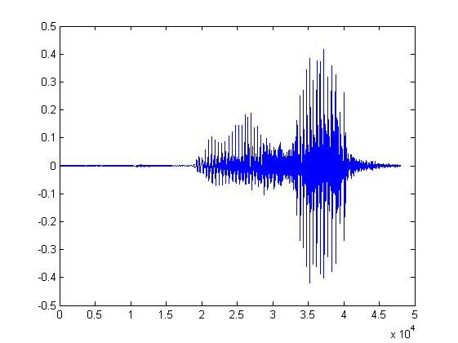


机器学习 ≈ 构建一个映射函数
语音识别
图像识别
围棋
对话系统
“你好”
“猫”
“5-5”
(落子位置)
“你好”
“今天天气真不错”
用户输入
机器

Slide 4

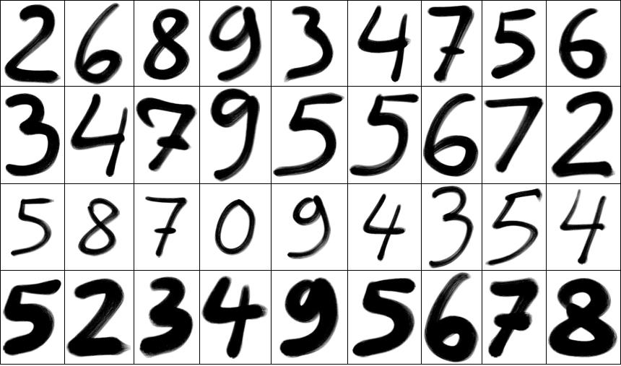
为什么要“机器学习”？
现实世界的问题都比较复杂
  很难通过规则来手工实现

Slide 5
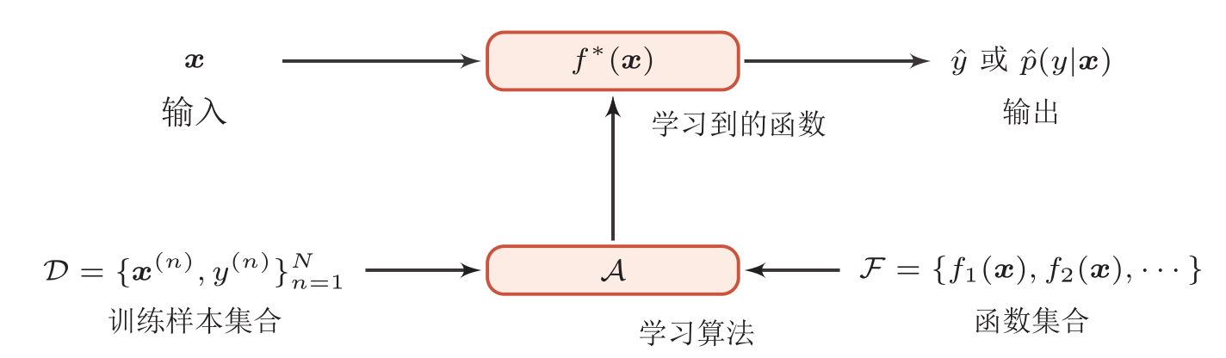
什么是机器学习？
机器学习：从数据中获得决策（预测）函数使得机器可以根据数据进行自动学习，通过算法使得机器能从大量历史数据中学习规律从而对新的样本做决策。
独立同分布 p(x,y)

Slide 6
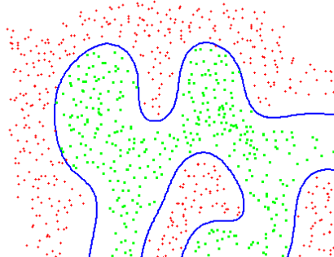
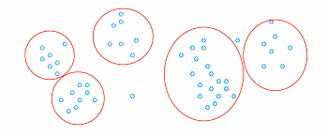
常见的机器学习问题
分类
聚类

Slide 7



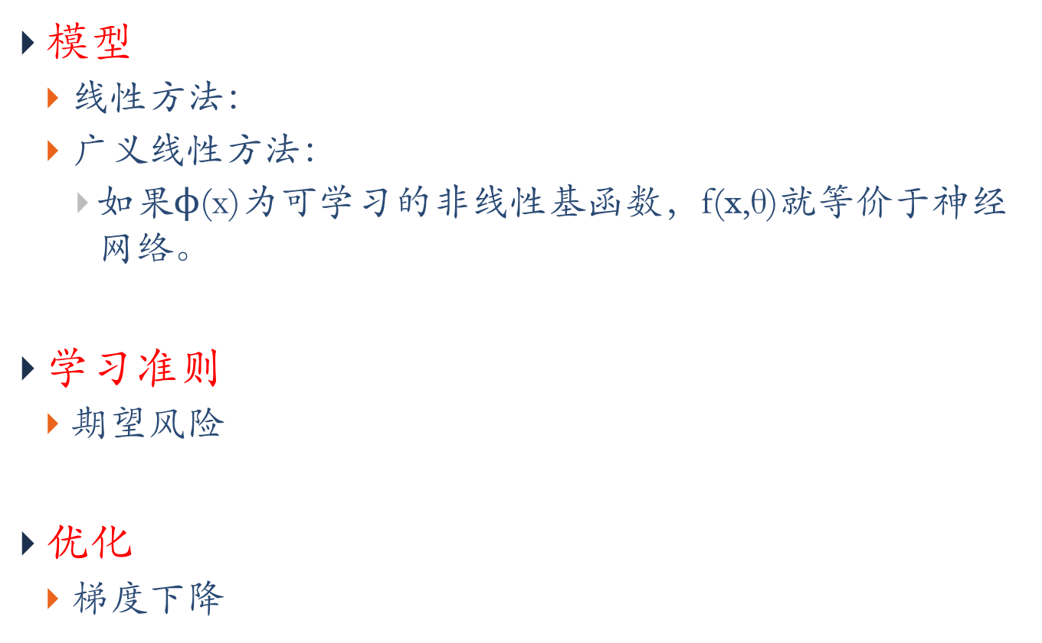
机器学习的三要素
模型
  线性方法：
  广义线性方法：
    如果$\text{ϕ}\text{(}\text{x}\text{)}$为可学习的非线性基函数，$\text{f}\text{(}\text{x}\text{,}\text{θ}\text{)}$就等价于神经网络。
学习准则
  期望风险
优化
  梯度下降

Slide 8
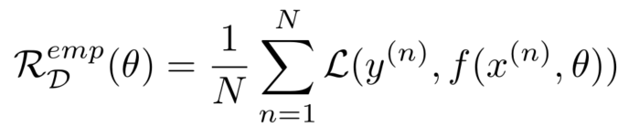
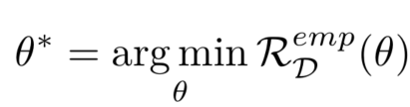
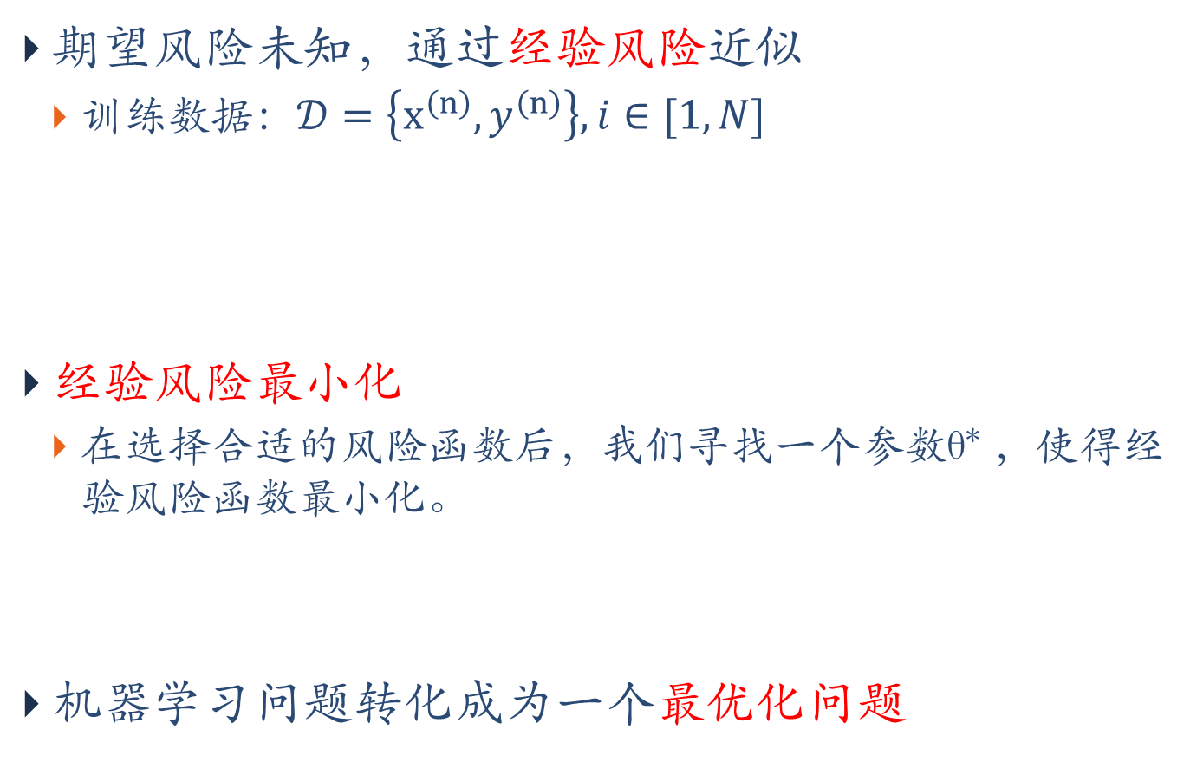
参数学习
期望风险未知，通过经验风险近似
  训练数据：$𝒟=\left\{x^{\left(n\right)},y^{\left(n\right)}\right\}, i∈[1,N]$
经验风险最小化
  在选择合适的风险函数后，我们寻找一个参数θ∗ ，使得经验风险函数最小化。
机器学习问题转化成为一个最优化问题

Slide 9
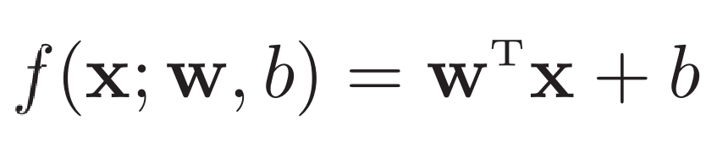
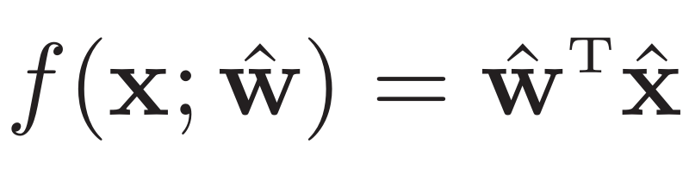
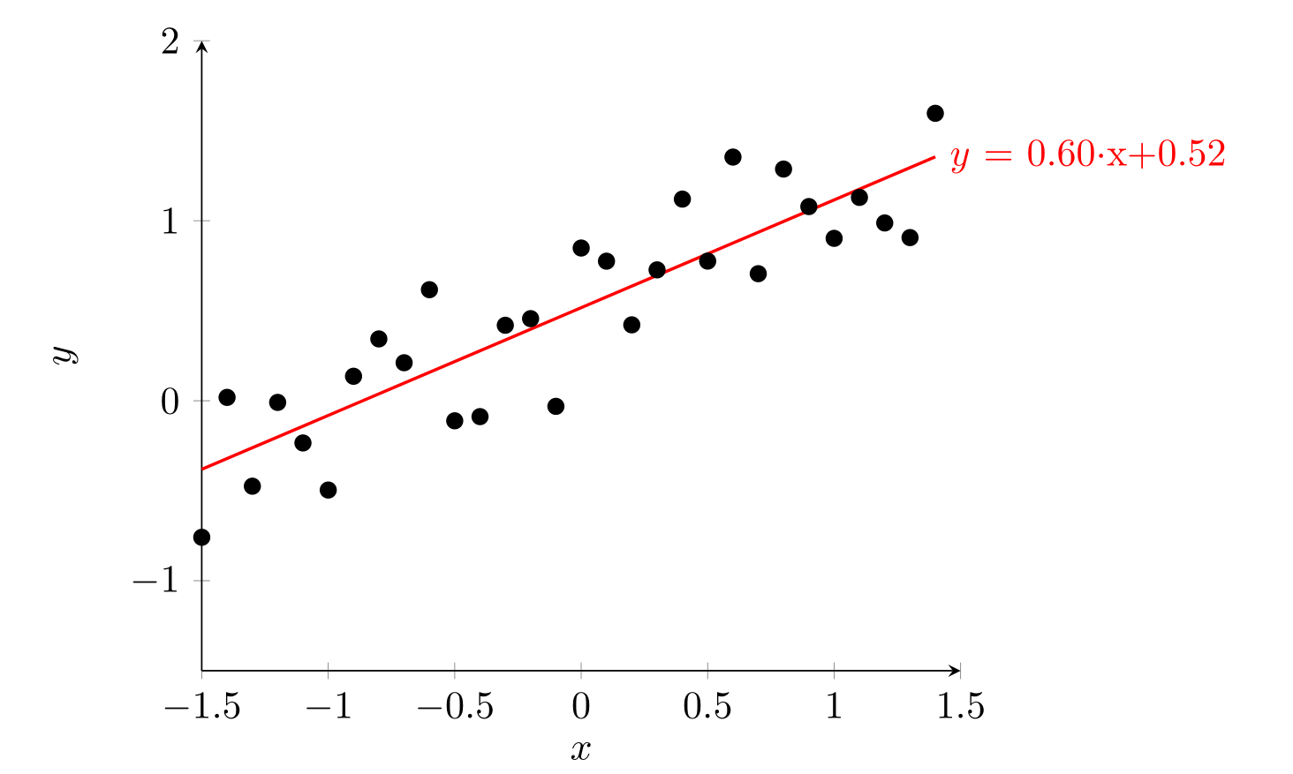
线性回归（Linear Regression）
模型：
  增广权重向量和增广特征向量

Slide 10
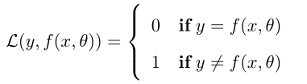

损失函数
0-1损失函数
平方损失函数

Slide 11
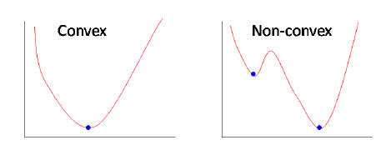

最优化问题
机器学习问题转化成为一个最优化问题

Slide 12
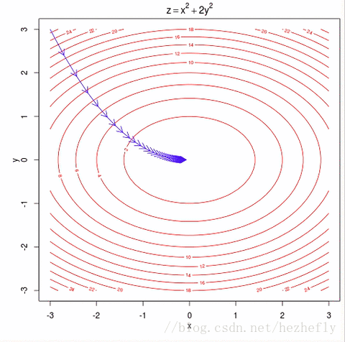
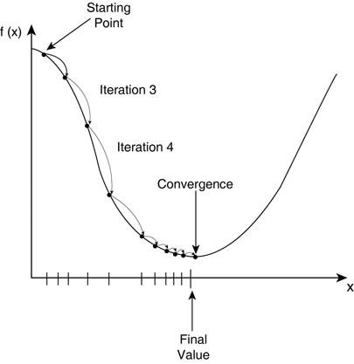
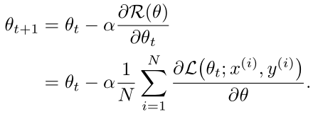
梯度下降法（ Gradient Descent ）
搜索步长α中也叫作学习率（Learning Rate）

Slide 13
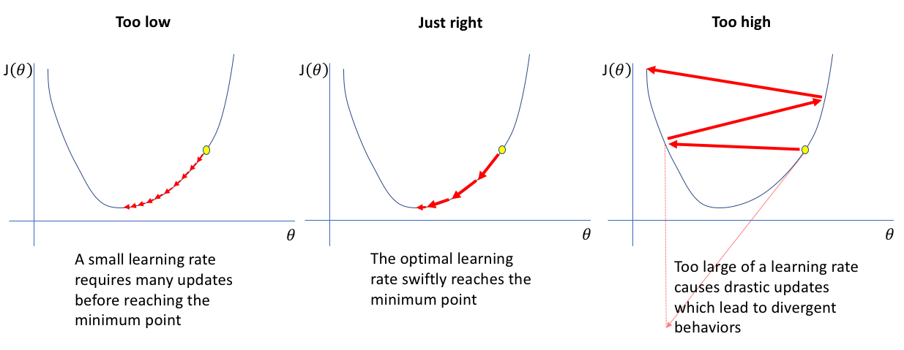
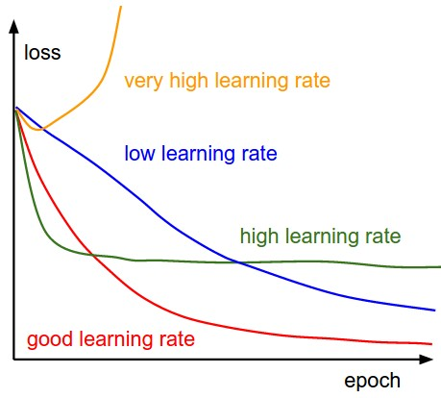
学习率是十分重要的超参数！

Slide 14

随机梯度下降法
随机梯度下降法（Stochastic Gradient Descent，SGD）也叫增量梯度下降，每个样本都进行更新
小批量（Mini-Batch）随机梯度下降法

Slide 15
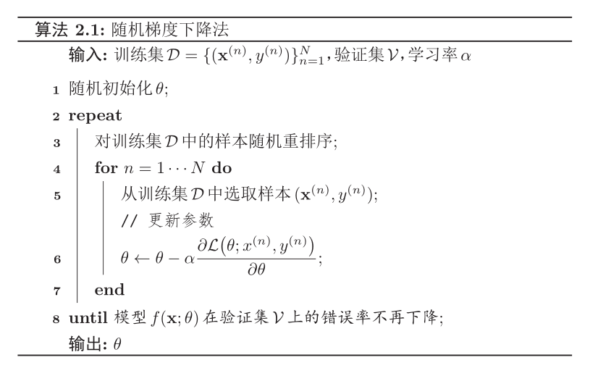
随机梯度下降法
Why?

Slide 16
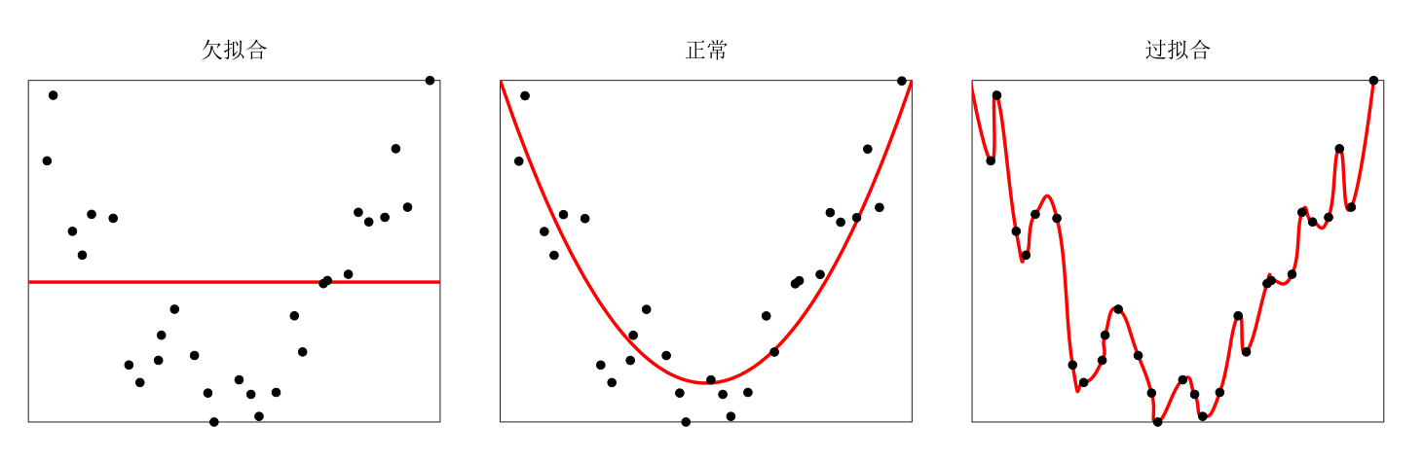
机器学习 = 优化？
NO！
机器学习 = 优化？
过拟合：经验风险最小化原则很容易导致模型在训练集上错误率很低，但是在未知数据上错误率很高。

Slide 17
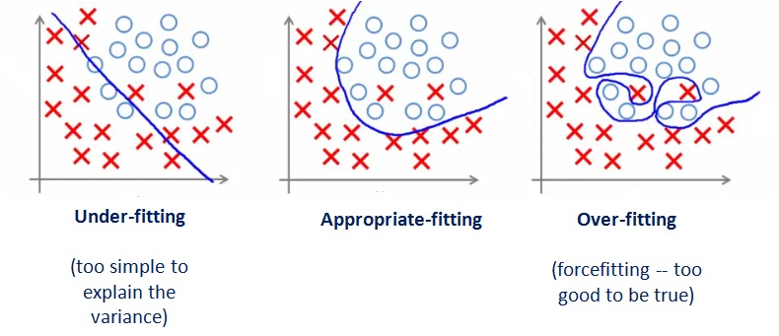
过拟合
过拟合：经验风险最小化原则很容易导致模型在训练集上错误率很低，但是在未知数据上错误率很高。
  过拟合问题往往是由于训练数据少和噪声等原因造成的。

Slide 18
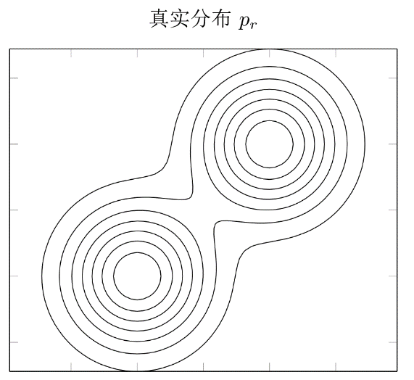
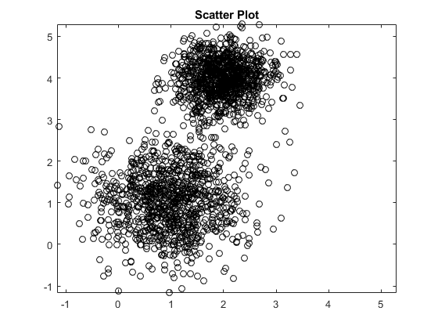


泛化错误
期望风险
经验风险
$$≠$$
泛化错误
Notes:
泛化错误可以衡量一个机器学习模型是否可以很好地泛化到未知数据。机器学习的目标是减少泛化错误。%泛化错误一般表现为一个模型在训练集和测试集上错误率的。

Slide 19

如何减少泛化错误？
优化
正则化
经验风险最小
降低模型复杂度
Notes:
L1/L2正则化
Dropout

Slide 20
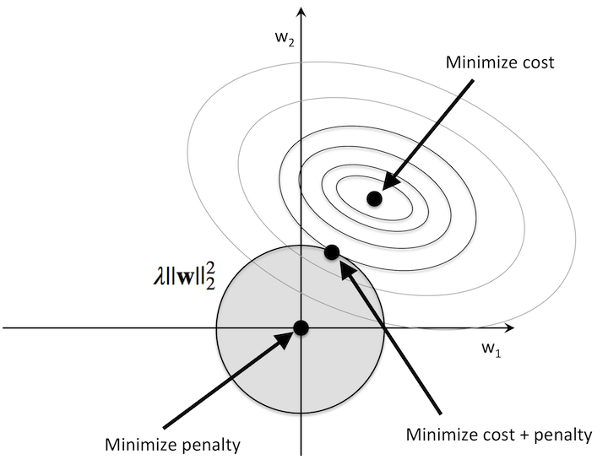
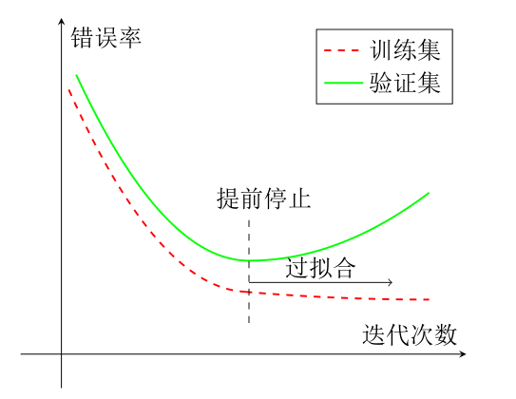
正则化（regularization）
所有损害优化的方法都是正则化。
增加优化约束
干扰优化过程
L1/L2约束、数据增强
权重衰减、随机梯度下降、提前停止

Slide 21
提前停止
我们使用一个验证集（Validation Dataset）来测试每一次迭代的参数在验证集上是否最优。如果在验证集上的错误率不再下降，就停止迭代。

Slide 22
线性回归

Slide 23

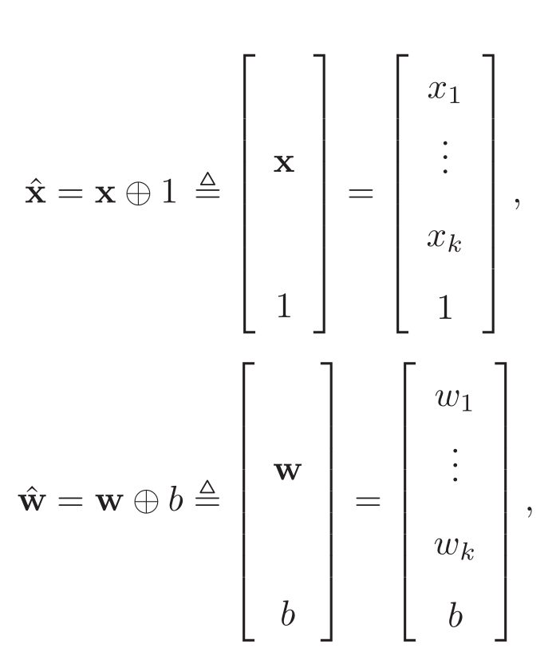
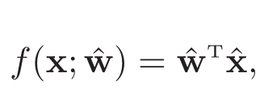
线性回归（Linear Regression）
模型：
  增广权重向量和增广特征向量

Slide 24
优化方法
经验风险最小化（最小二乘法）
结构风险最小化（岭回归）
最大似然估计
最大后验估计

Slide 25


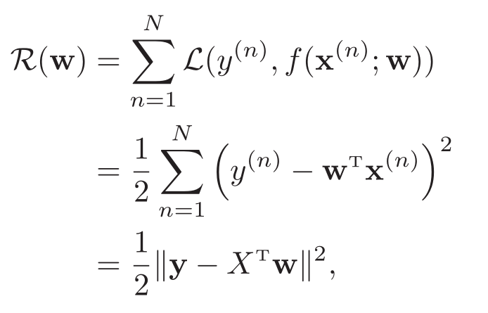
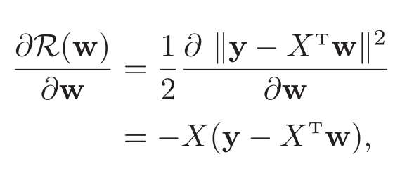
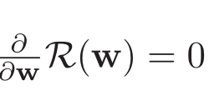
经验风险最小化
模型
学习准则
优化

Slide 26
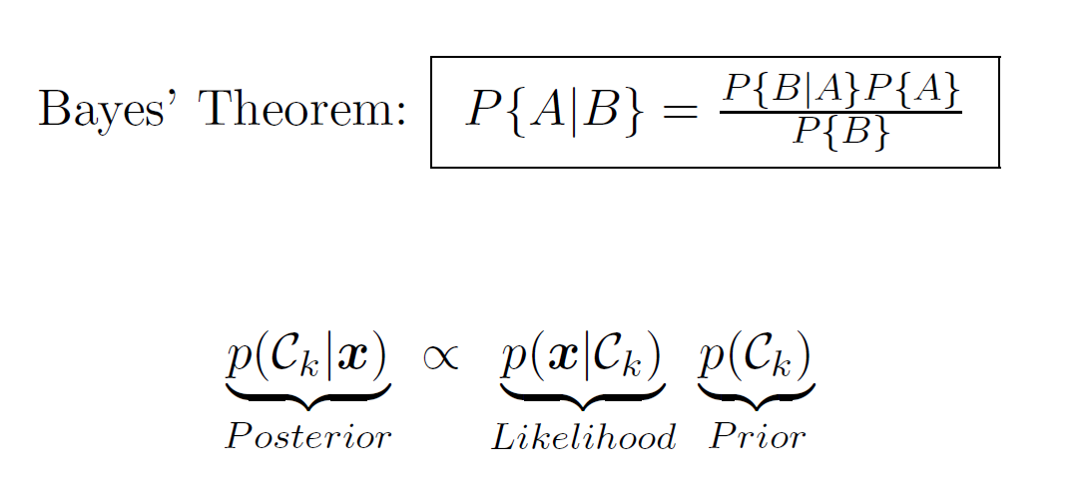
似然（Likelihood）

Slide 27
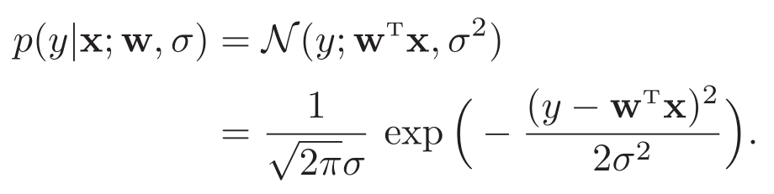
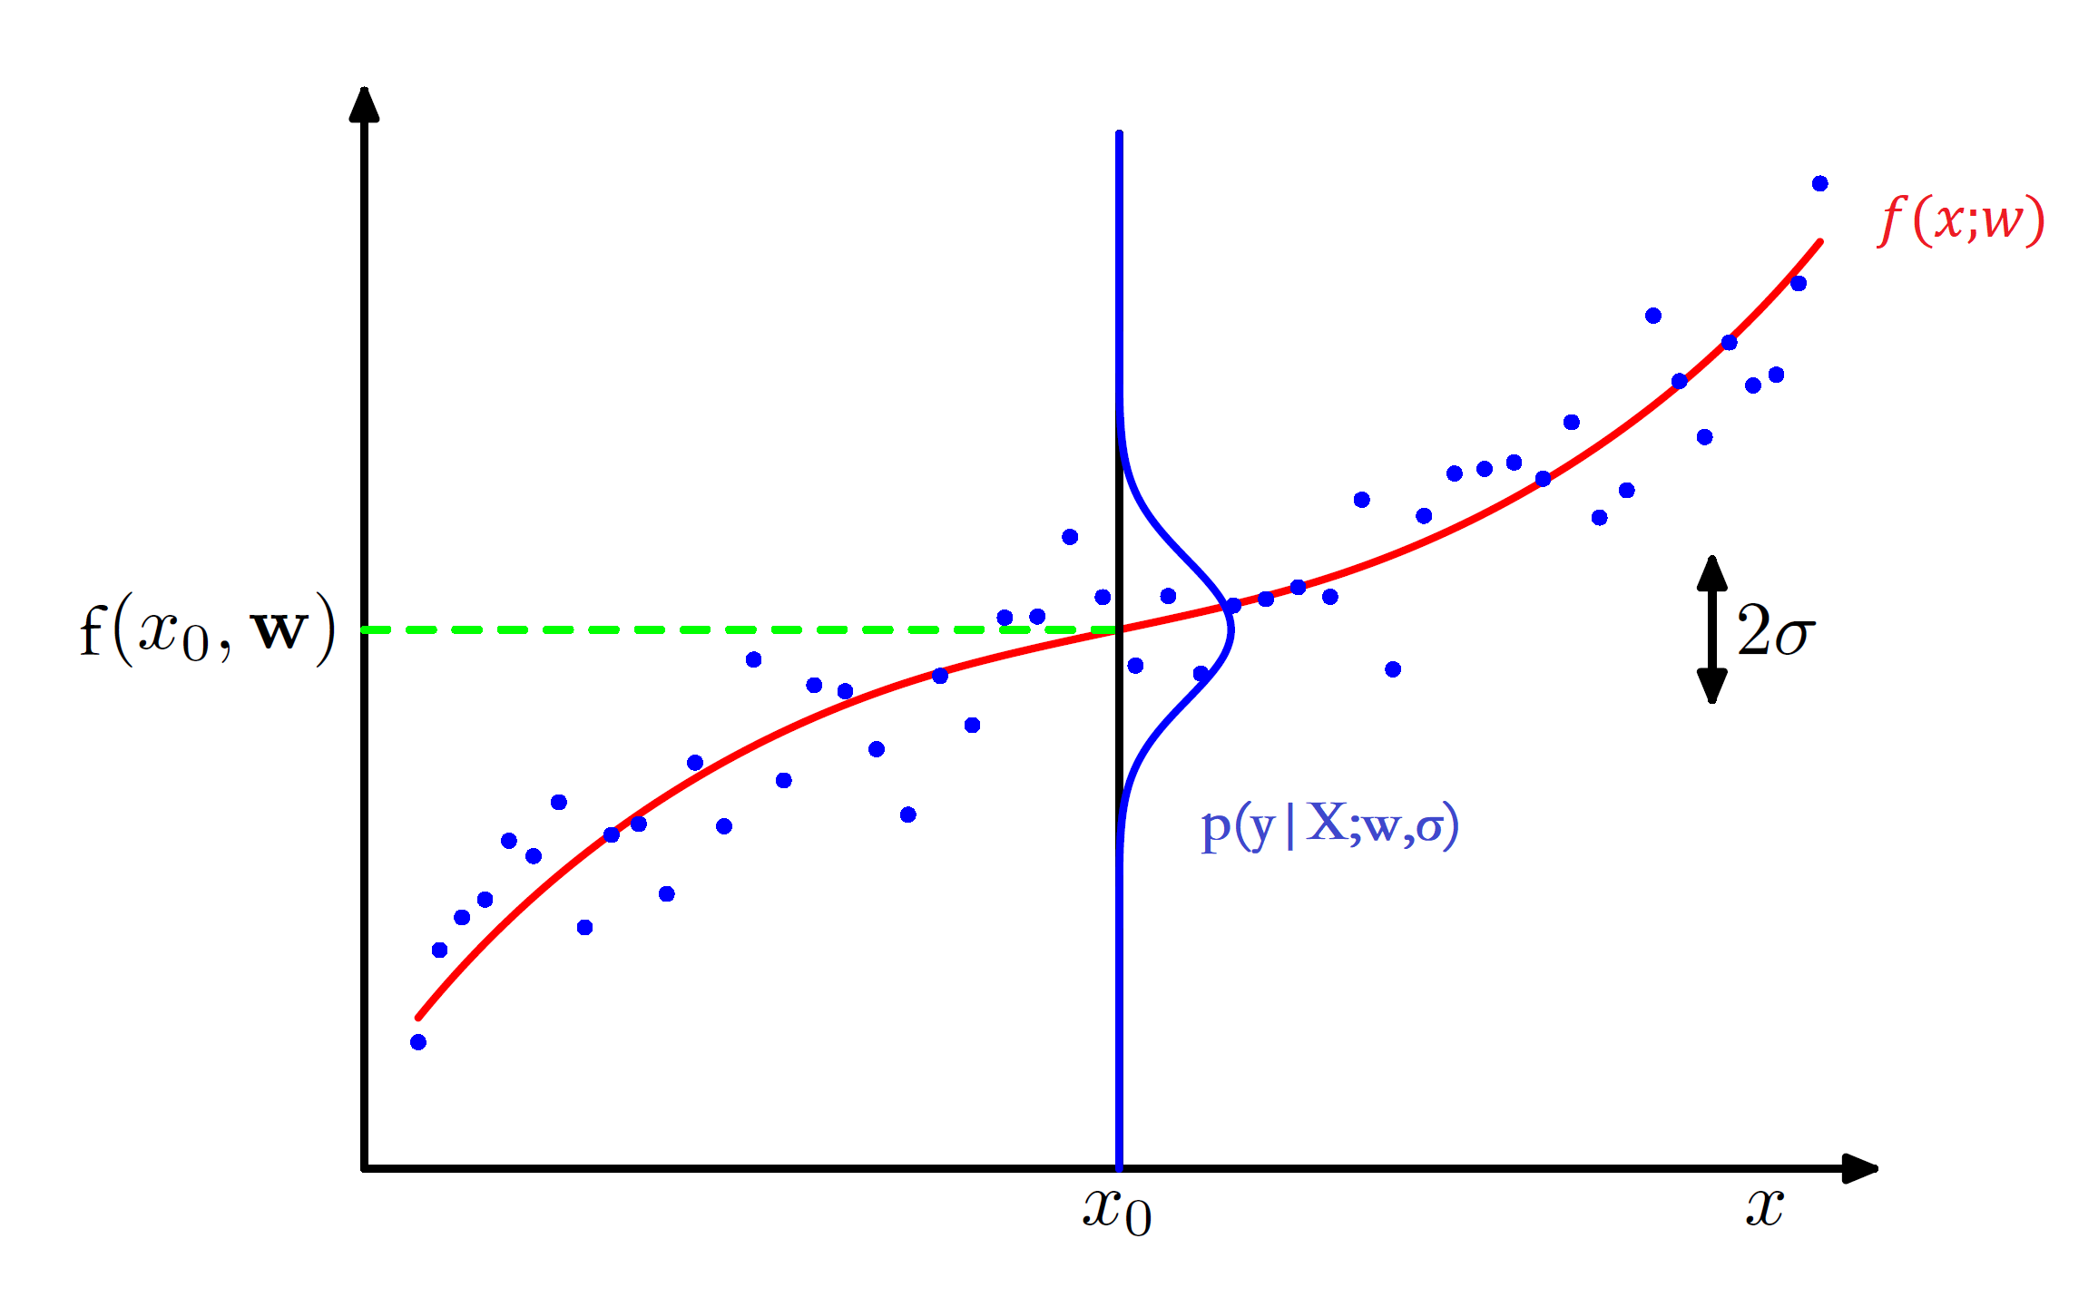
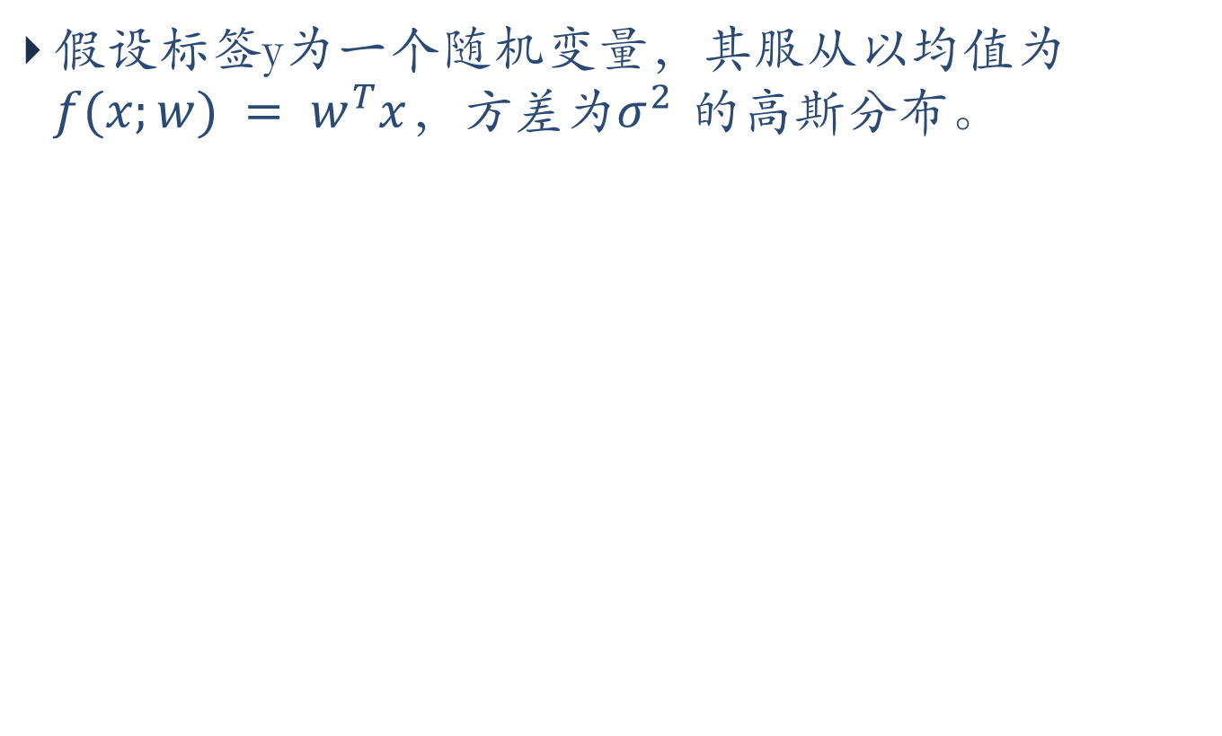
从概率角度来看线性回归
假设标签y为一个随机变量，其服从以均值为$f(x;w) = w^{T}x$，方差为$σ^{2}$ 的高斯分布。

Slide 28
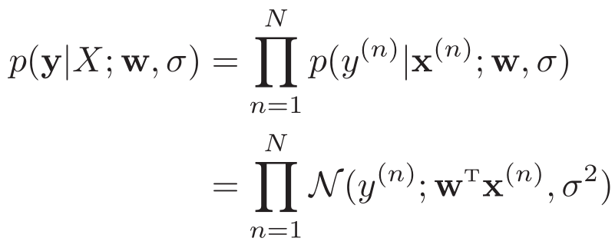
线性回归中的似然函数
参数w在训练集D上的似然函数（Likelihood）为

Slide 29
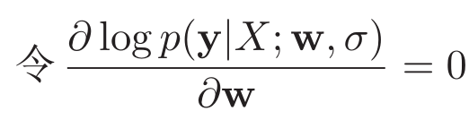
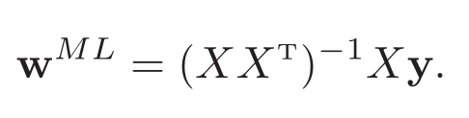
最大似然估计
最大似然估计（Maximum Likelihood Estimate，MLE）
  是指找到一组参数w使得似然函数p(y|X;w,σ)最大

Slide 30
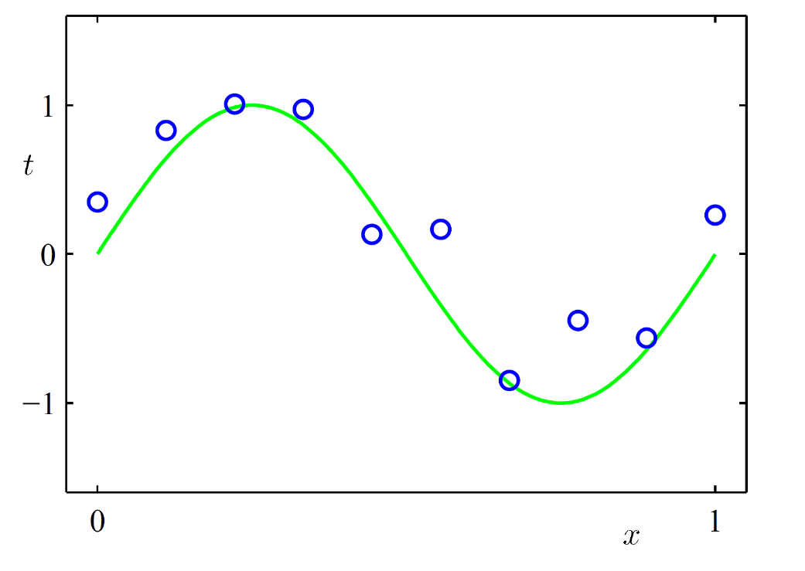
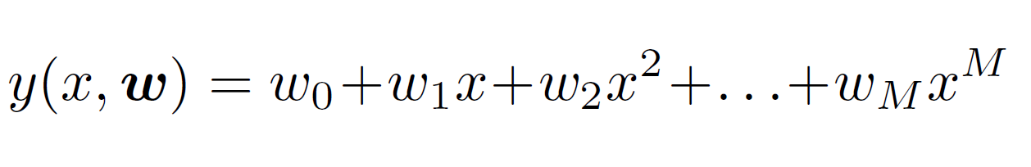
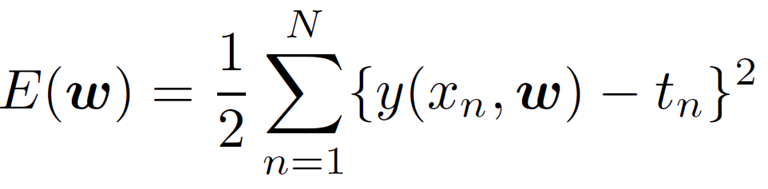
一个例子：Polynomial Curve Fitting
From chapter 1 of Bishop’s PRML.
模型
损失函数

Slide 31
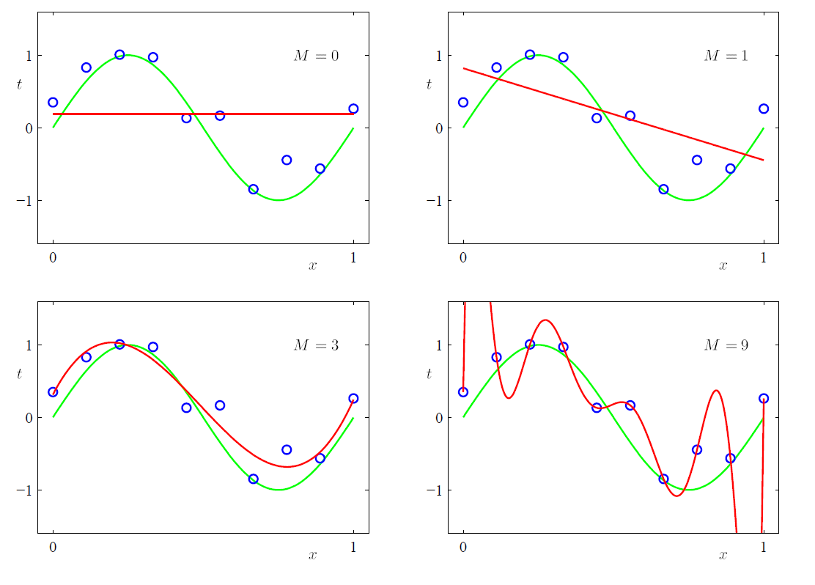
Which Degree of Polynomial?
A model selection problem
M = 9 → E(w) = 0: This is overfitting

Slide 32
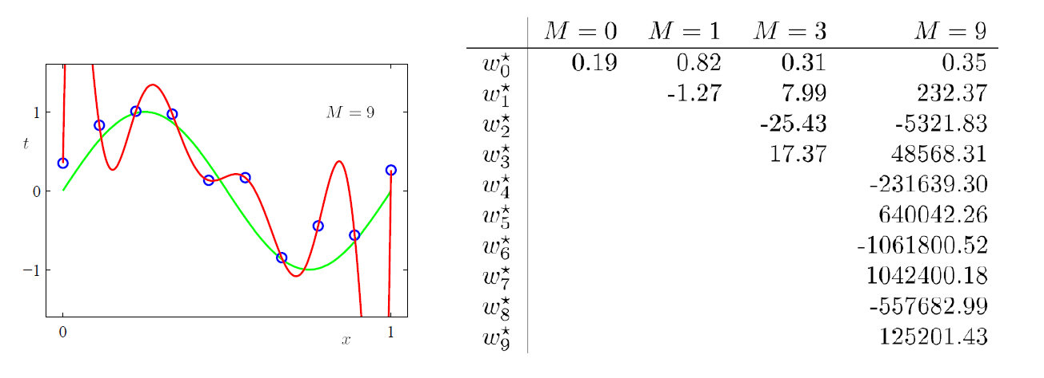
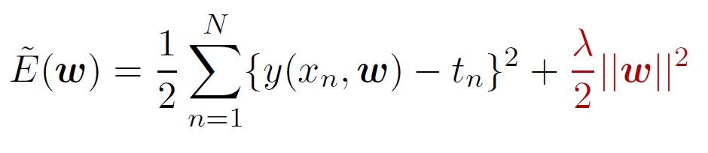
Controlling Overfitting: Regularization
As order of polynomial M increases, so do coefficient magnitudes!
对大的系数进行惩罚

Slide 33
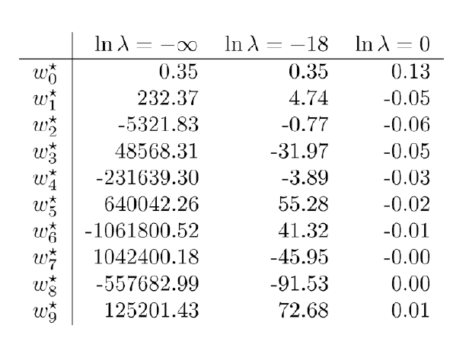
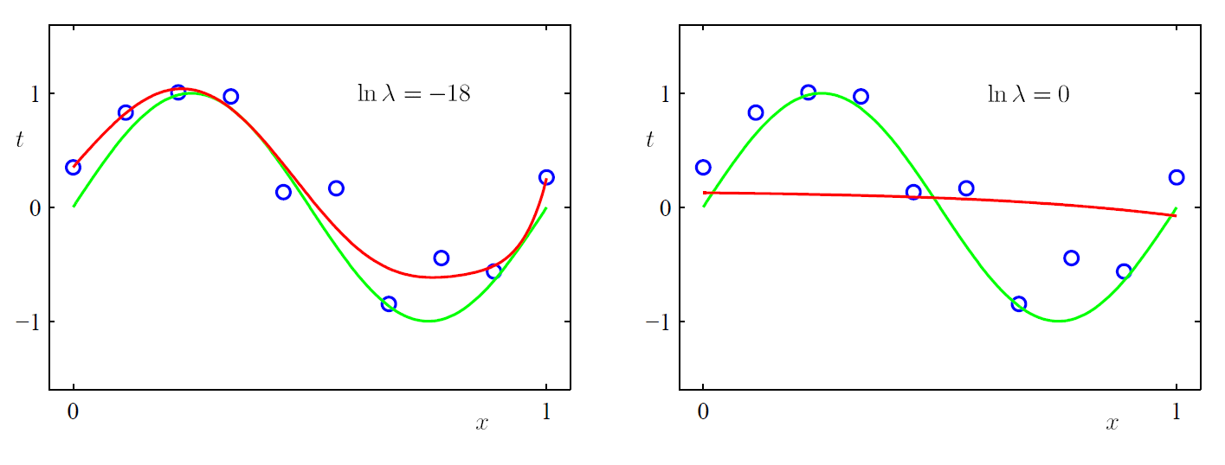
Controlling Overfitting: Regularization

Slide 34
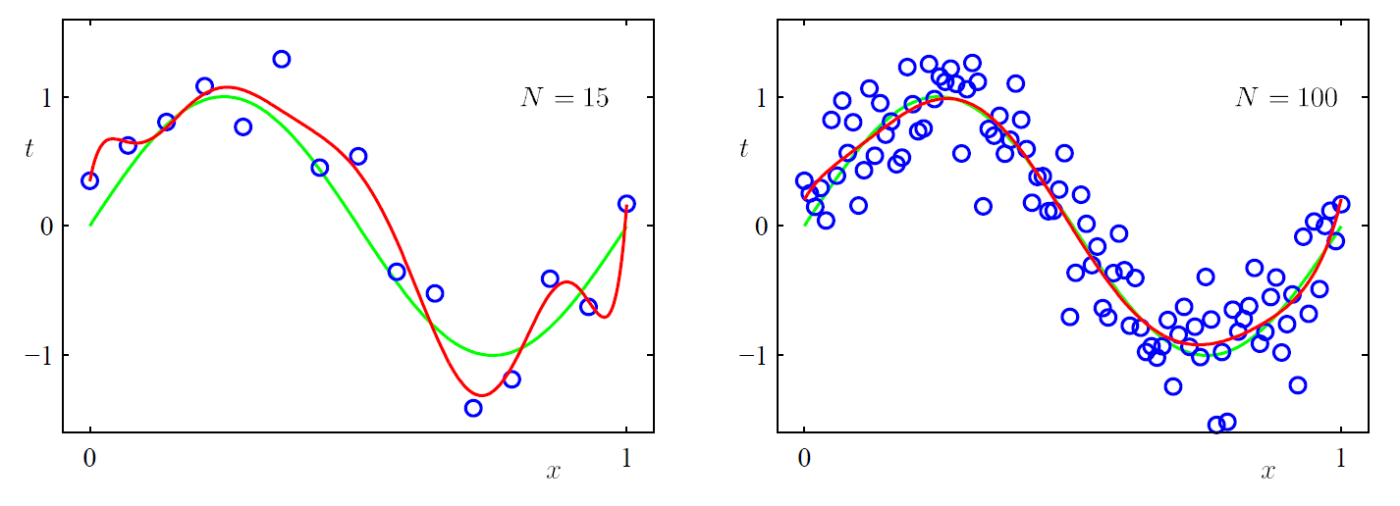
Controlling Overfitting: Dataset size

Slide 35
机器学习的几个关键点

Slide 36
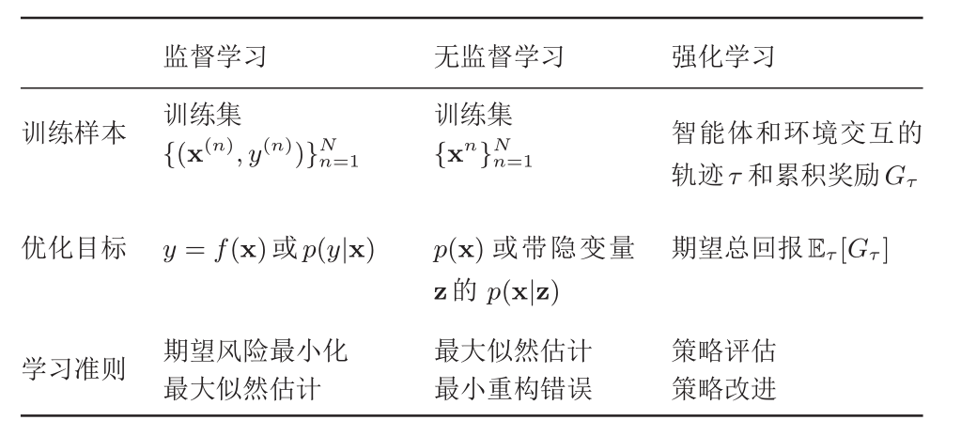
常见的机器学习类型

Slide 37

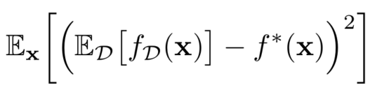

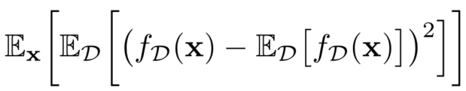
如何选择一个合适的模型？
模型选择
  拟合能力强的模型一般复杂度会比较高，容易过拟合。
  如果限制模型复杂度，降低拟合能力，可能会欠拟合。
偏差与方差分解
  期望错误可以分解为

Slide 38


模型选择：偏差与方差
Notes:
如果在验证集上的错误率不再下降，就停止迭代。

Slide 39


集成模型：有效的降低方差的方法
集成模型
  通过多个高方差模型的平均来降低方差。
集成模型的期望错误大于等于所有模型的平均期望错误的1/M，小于等于所有模型的平均期望错误。

Slide 40


PAC学习
Probably Approximately Correct
根据大数定律，当训练集大小|D|趋向无穷大时，泛化错误趋向于0，即经验风险趋近于期望风险。
PAC学习
近似正确，0 < ϵ <0.5
可能，0 < δ <0.5

Slide 41


样本复杂度
如果固定ϵ,δ，可以反过来计算出样本复杂度为
  其中|$ℱ$|为假设空间的大小，可以用Rademacher复杂性或VC维来衡量。
PAC学习理论可以帮助分析一个机器学习方法在什么条件下可以学习到一个近似正确的分类器。
如果希望模型的假设空间越大，泛化错误越小，其需要的样本数量越多。
Notes:
拉特马赫(Rademacher)

Slide 42
常用的定理

Slide 43

没有免费午餐定理（No Free Lunch Theorem，NFL）
对于基于迭代的最优化算法，不存在某种算法对所有问题（有限的搜索空间内）都有效。如果一个算法对某些问题有效，那么它一定在另外一些问题上比纯随机搜索算法更差。

Slide 44
课后作业
掌握知识点
  矩阵微分
  概率论
  信息论
  约束优化
编程练习
  chap2_linear_regression

Slide 45
https://nndl.github.io/

